Slide 1


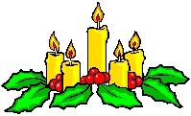
Một số dân tộc
ở Hoàng Liên Sơn

Slide 2
DÃY HOÀNG LIÊN SƠN
Dãy núi Hoàng Liên sơn nằm giữa hai sông nào? Có đặc điểm gì?

Slide 3
Dãy núi Hoàng Liên Sơn nằm giữa sông Hồng và sông Đà. Đây là dãy núi cao, đồ sộ nhất nước ta, có nhiều đỉnh nhọn, sườn dốc, thung lũng hẹp và sâu. Khí hậu ở những nơi cao lạnh quanh năm.

Slide 4
Địa lí
Một số dân tộc
ở Hoàng Liên Sơn
1. Hoàng Liên Sơn – nơi cư trú của một số dân tộc ít người
2. Chợ phiên, lễ hội, trang phục.

Slide 5
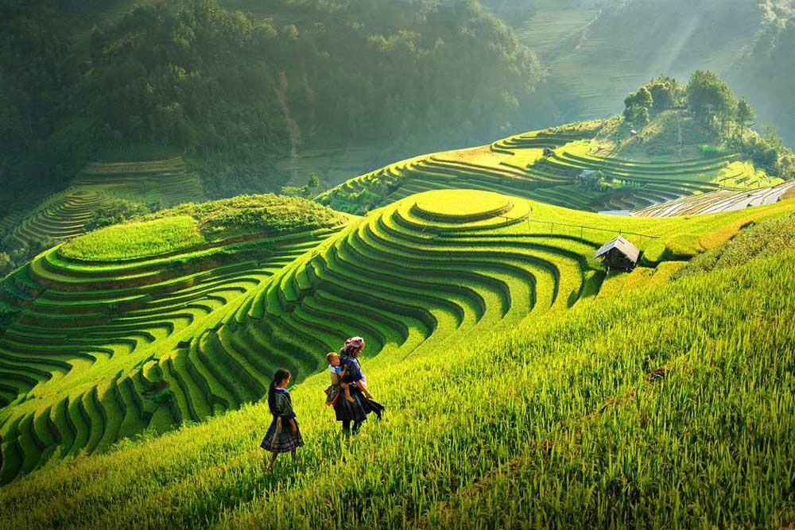

Slide 6
Hoàng Liên Sơn – nơi cư trú của một số dân tộc ít người

Slide 7
1.Em có nhận xét gì về dân cư ở Hoàng Liên Sơn ?
2.Kể tên một số dân tộc chính sống ở Hoàng Liên Sơn ?

Slide 8
Bảng số liệu về địa bàn cư trú chủ yếu của một số dân tộc ở Hoàng Liên Sơn.
Các dân tộc | Địa bàn cư trú (nơi sinh sống ) theo độ cao
Dân tộc Dao | 700m-1000m
Dân tộc Mông | Trên 1000m
Dân tộc Thái | Dưới 700m
1. Xếp thứ tự các dân tộc theo địa bàn cư trú từ nơi thấp đến nơi cao ?
2. Phương tiện giao thông chính của người dân ở những nơi núi cao của Hoàng Liên Sơn là gì ? Giải thích nguyên nhân ?

Slide 9
Hoàng Liên Sơn là nơi dân cư thưa thớt.
- Ở đây có các dân tộc ít người như Dao, Mông, Thái.
- Giao thông chủ yếu là đường mòn, chỉ có thể đi bộ và đi ngựa.

Slide 10
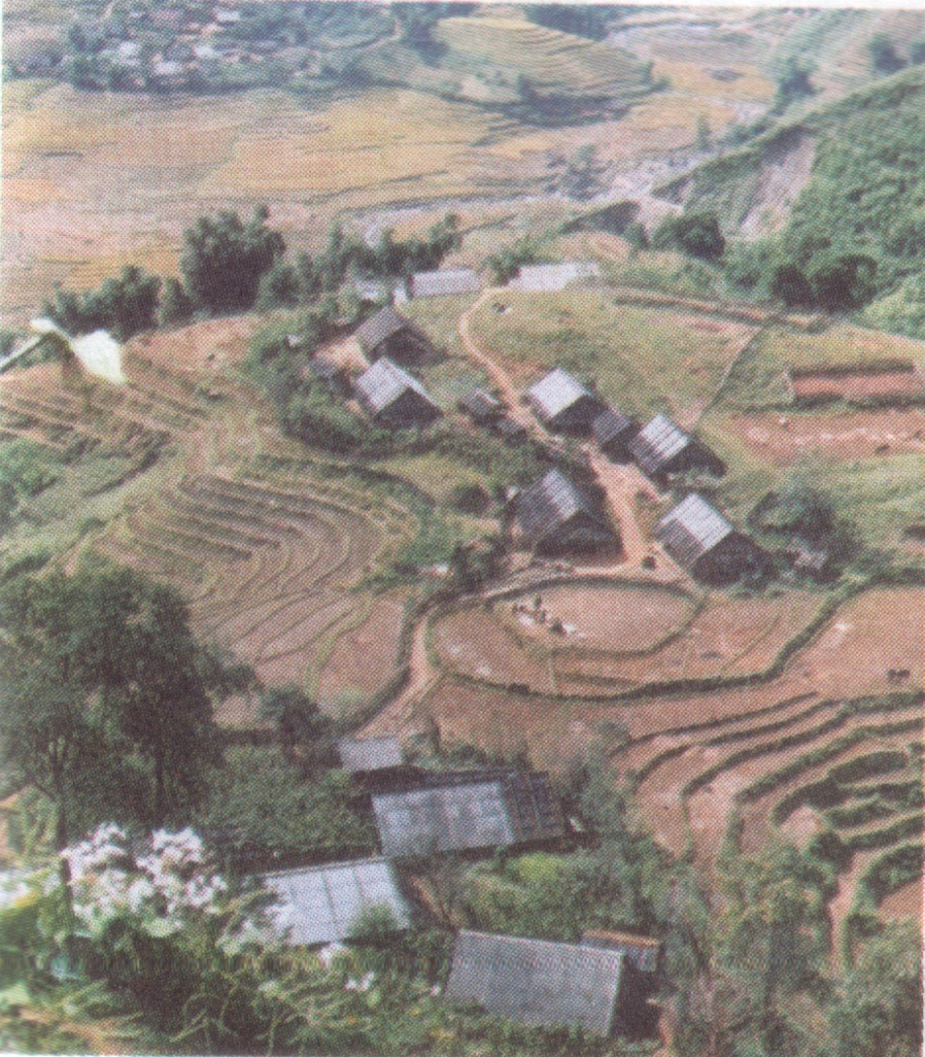
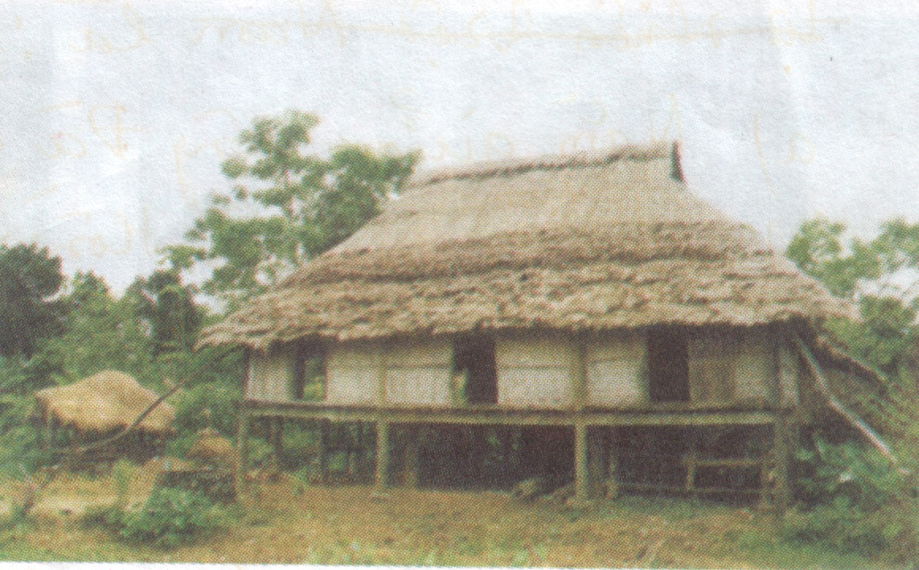
II/ Bản làng với nhà sàn
Bản người Mông
Nhà sàn ở Hoàng Liên Sơn

Slide 11
1. Bản làng thường nằm ở đâu ? Có nhiều nhà hay ít nhà ?
2. Vì sao một số dân tộc ở Hoàng Liên Sơn sống ở nhà sàn ?
3. Nhà sàn được làm bằng vật liệu gì?
4. Hiện nay nhà sàn ở đây có gì thay đổi so với trước đây ?
Thảo luận nhóm đôi

Slide 12
Dân cư ở Hoàng Liên Sơn sống tập trung thành bản, bản nằm cách xa nhau, thường ở sườn núi và thung lũng, có ít nhà. Một số dân tộc sống ở nhà sàn.

Slide 13
Chợ phiên, lễ hội, trang phục
Thảo luận nhóm 4

Slide 14
1. Nêu những hoạt động trong chợ phiên ?
2. Theo em, chợ phiên bán những hàng hóa nào ? Tại sao ?
3. Kể tên một số lễ hội của các dân tộc ở Hoàng Liên Sơn ? Các lễ hội đó được tổ chức vào mùa nào ? Trong lễ hội có những hoạt động gì ?
4. Hãy mô tả những nét đặc trưng trong trang phục của các dân tộc ở Hoàng Liên Sơn ?

Slide 15
1. Nêu những hoạt động trong chợ phiên ?
Chợ phiên họp vào những ngày nhất định, là nơi mua bán, trao đổi hàng hóa, giao lưu văn hóa và gặp gỡ, kết bạn của nam nữ thanh niên.

Slide 16
2.Theo em, chợ phiên bán những hàng hóa nào? Tại sao ?
Chợ phiên bán hàng thổ cẩm, măng, mộc nhĩ, hoa quả……Vì đó là các sản phẩm do người dân ở đây tự làm và khai thác từ rừng.

Slide 17
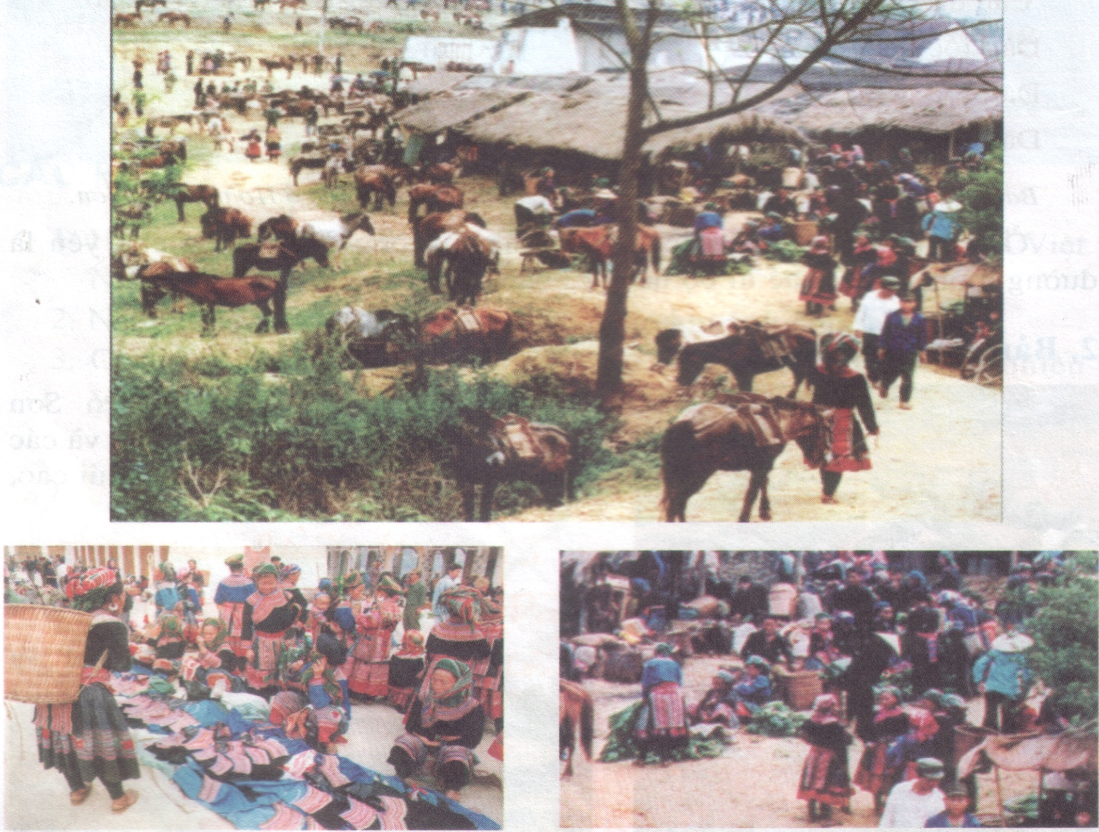

Slide 18
3. Kể tên một số lễ hội của các dân tộc ở Hoàng Liên sơn? Các lễ hội đó được tổ chức vào mùa nào? Trong lễ hội có những hoạt động gì?

Slide 19
Ở Hoàng Liên Sơn có những lễ hội như: hội chơi núi mùa xuân, hội xuống đồng…Các lễ hội được tổ chức vào mùa xuân với các hoạt động: thi hát, múa sạp, ném còn, ném pao, …

Slide 20
4. Hãy mô tả những nét đặc trưng trong trang phục của các dân tộc ở Hoàng Liên Sơn? Tại sao trang phục của họ lại có màu sắc sặc sỡ?
Trang trí kiểu áo của 3 dân tộc khác nhau, trang phục của các dân tộc có màu sắc sặc sỡ vì để dễ nổi bật khi đi rừng và tạo cảm giác ấm áp.

Slide 21
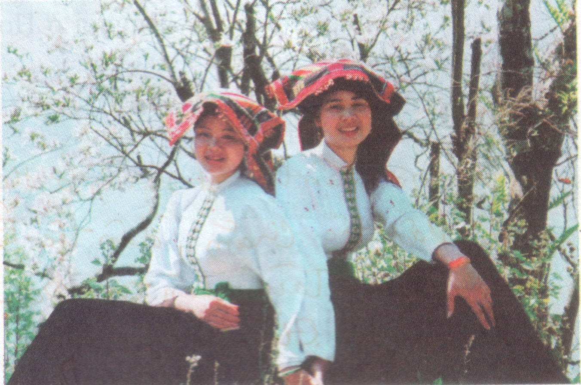
Người Thái : áo trắng, có hàng cúc phía trước, váy màu đen, đội khăn có màu sặc sỡ.

Slide 22
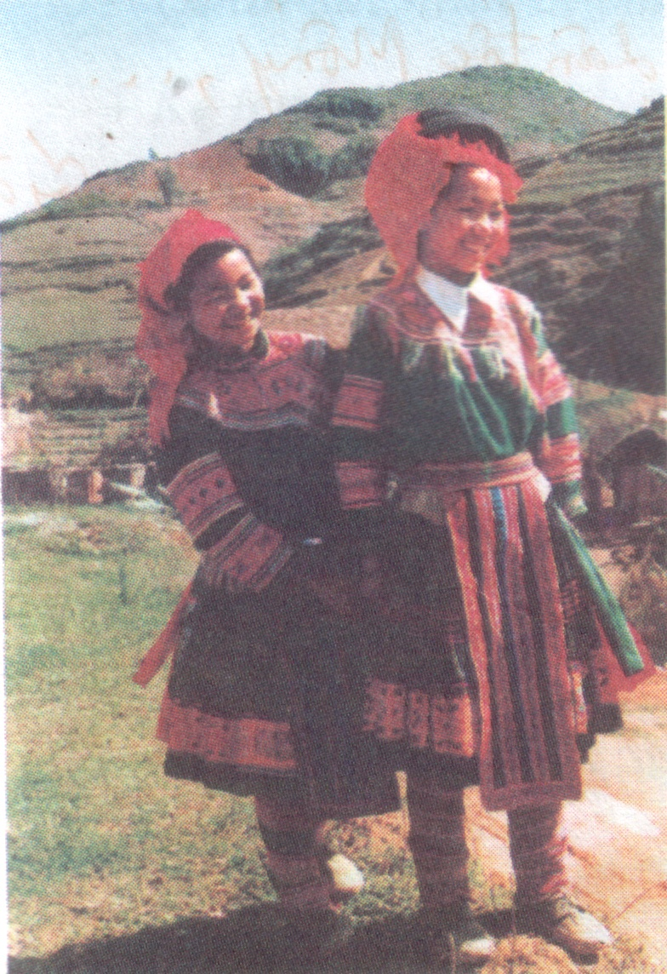
Người Mông : đội khăn, đeo vòng bạc, chân quấn xà cạp, váy nhiều hoa văn sặc sỡ.

Slide 23
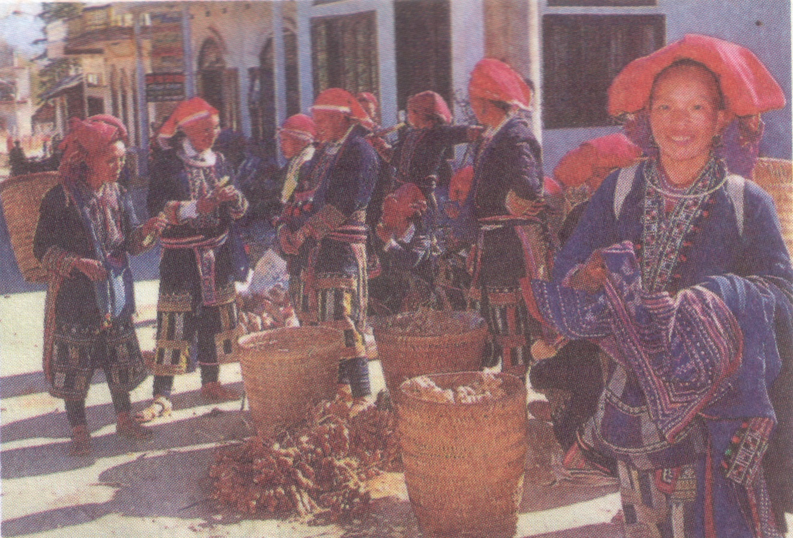
Người Dao : đội khăn có nhiều loại, chân quấn xà cạp, váy màu sặc sỡ.

Slide 24
Chợ phiên, lễ hội, trang phục sặc sỡ là nét đặc sắc của các dân tộc ít người ở Hoàng Liên Sơn.

Slide 25
Hoàng Liên Sơn là nơi dân cư thưa thớt.
Hoàng Liên Sơn là nơi dân cư như thế nào?
Ở đây có các dân tộc ít người như: dân tộc Thái, dân tộc Dao, dân tộc Mông,…
Ở đây có các dân tộc ít người nào?
Dân cư thường sống như thế nào?
Dân cư thường sống tập trung thành bản và có nhiều lễ hội truyền thống.
Nét văn hóa đặc sắc ở đây là gì?
Một nét văn hóa đặc sắc ở đây là những phiên chợ vùng cao.

Slide 26
GHI NHỚ:
Hoàng Liên Sơn là nơi dân cư thưa thớt. Ở đây có các dân tộc ít người như: dân tộc Thái, dân tộc Dao, dân tộc Mông,… dân cư thường sống tập trung thành bản và có nhiều lễ hội truyền thống. Một nét văn hóa đặc sắc ở đây là những phiên chợ vùng cao.

Slide 27
TRÒ CHƠI
Dân cư ở Hoàng Liên Sơn

Slide 28
1
2
3
4
5
6
7
8

Slide 29
Sắp xếp theo thứ tự hợp lí
Dân cư thưa thớt.
Một số dân tộc ít người là : Dao, Mông, Thái…….
Giao thông : đường mòn, đi bộ, đi ngựa.
Tập trung thành bản, một số dân tộc sống ở nhà sàn.
Chợ phiên là nơi giao lưu, gặp gỡ, buôn bán…
Lễ hội thường tổ chức vào mùa xuân, có những hoạt động như múa sạp, ném còn…
Trang phục : thường có màu sắc sặc sỡ….

Slide 30
Sắp xếp theo thứ tự hợp lí
Dân cư thưa thớt.
Một số dân tộc ít người là : Dao, Mông, Thái…….
Dân cư ở Hoàng Liên Sơn
Giao thông : đường mòn, đi bộ, đi ngựa.
Tập trung thành bản, một số dân tộc sống ở nhà sàn.
Chợ phiên là nơi giao lưu, gặp gỡ, buôn bán…
Lễ hội thường tổ chức vào mùa xuân, có những hoạt động như múa sạp, ném còn…
Trang phục : thường có màu sắc sặc sỡ….

Slide 31
Sắp xếp theo thứ tự hợp lí
Dân cư thưa thớt.
Một số dân tộc ít người là : Dao, Mông, Thái…….
Dân cư ở Hoàng Liên Sơn
Giao thông : đường mòn, đi bộ, đi ngựa.
Tập trung thành bản, một số dân tộc sống ở nhà sàn.
Chợ phiên là nơi giao lưu, gặp gỡ, buôn bán…
Lễ hội thường tổ chức vào mùa xuân, có những hoạt động như múa sạp, ném còn…
Trang phục : thường có màu sắc sặc sỡ….

Slide 32
Dân cư thưa thớt.
Thứ tự đúng như sau:
Một số dân tộc ít người là : Dao, Mông, Thái…….
Tập trung thành bản, một số dân tộc sống ở nhà sàn.
Dân cư ở Hoàng Liên Sơn
Lễ hội thường tổ chức vào mùa xuân, có những hoạt động như múa sạp, ném còn…
Chợ phiên là nơi giao lưu, gặp gỡ, buôn bán…
Trang phục : thường có màu sắc sặc sỡ….
Giao thông : đường mòn, đi bộ, đi ngựa.

